Slide 1
Весёлая математика Сюжетная аппликация из геометрических фигур, выполненная детьми подготовительной группы № 6 «Радуга» детского сада № 322
Сказки и рассказы, составленные детьми вместе с родителями по сюжетной аппликации

Slide 2
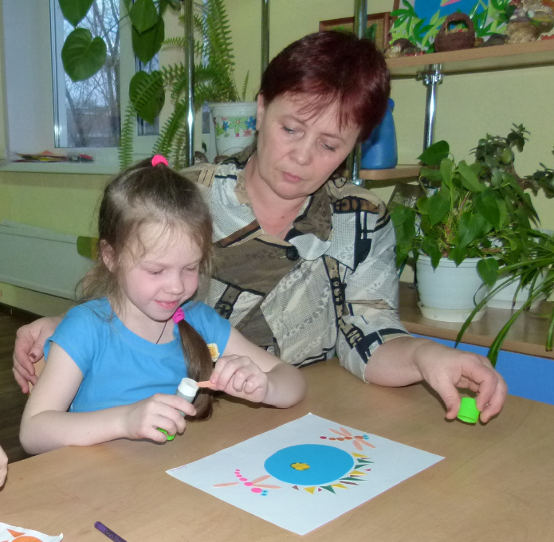
Сказка «Две подружки» (Сочинила семья Малаховых)
Тёплым летним днём
Две стрекозы играли около озера в пятнашки.
Одна стрекоза устала летать и села на цветочек,
А другая стрекоза кружила вокруг неё.
Она как – будто торопила свою подружку продолжить игру.
Ведь стояли последние летние деньки.

Slide 3
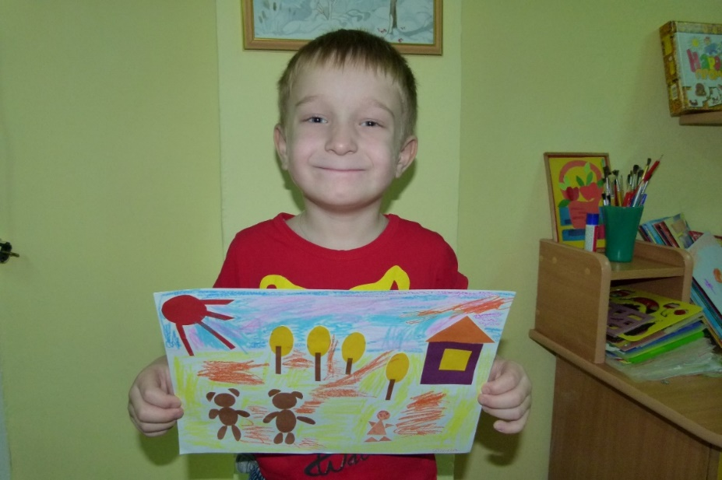
Сказка «Необычные гости» (Сочинила семья Коваль)
Стоял в лесу теремок. В том теремке жила девочка. Звали её Рада. В один прекрасный осенний день, когда птицы уже улетели на юг, а дни стали короче, к девочке нагрянули гости.
По опавшей листве, на запах блинов и малинового варенья, вперевалочку брели два медведя. Рада очень обрадовалась гостям. Девочка накрыла на стол и накормила гостей самыми вкусными угощениями. Медведи поблагодарили Раду за доброту и обещали зайти в гости следующей весной.

Slide 4
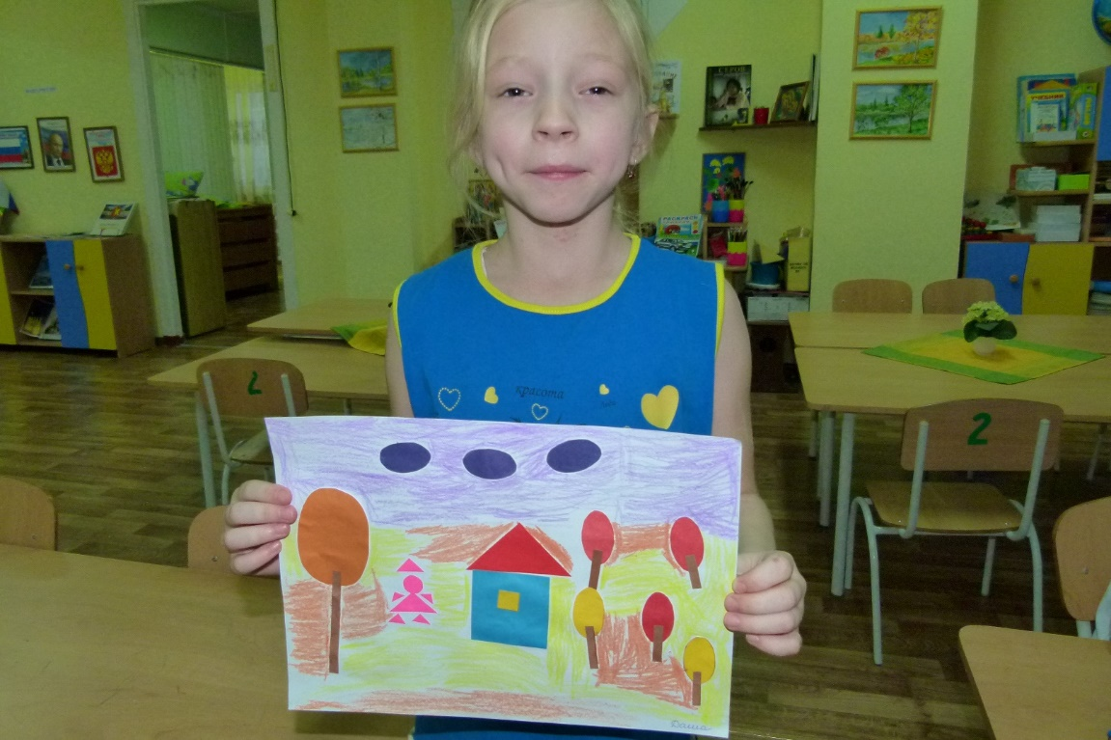
Рассказ «Золотая осень» (Сочинила семья Догилевых)
Пришла золотая пора – осень. Деревья сменили свой наряд. Листики стали жёлтые, красные и оранжевые. Люди надели куртки, шапки, сапоги. Дни стояли холодные и пасмурные. Небо серое. На улице шёл дождик. Но вот однажды девочка проснулась ранним утром от того, что солнечный лучик бегал по её подушке. Она оделась и вышла на улицу. Небо было ясное. Ярко светило солнышко. Девочка бегала по жёлтой листве и радовалась тёплому осеннему дню.

Slide 5
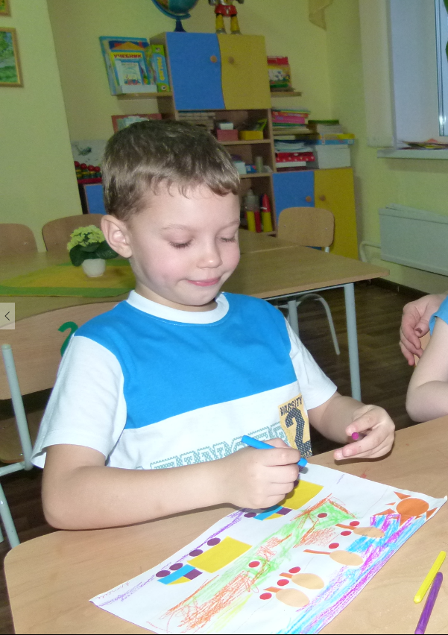
Рассказ «Семейный урожай» (Сочинила семья Федотовых)
Наступила осень. В саду поспели яблоки. Стояла тёплая погода и ярко светило солнце. Семья пошла в сад собирать урожай, работали все дружно. Урожай получился на славу. На семейном совете решили, что часть урожая нужно отдать в детский дом. Яблоки сложили в ящички. Ещё сварили варенье и джем. И повезли детям на жёлтых грузовичках.

Slide 6
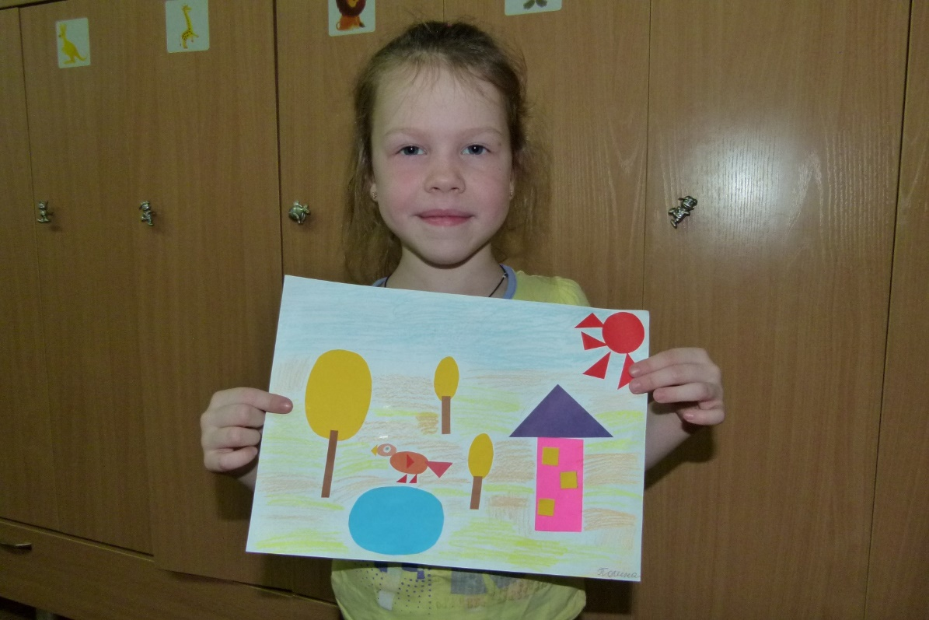
Сказка «Уточка» (Сочинила семья Баулиных)
Стоял осенний солнечный денёк. Деревья пожелтели и часть озера покрылась тонким льдом. Хозяйка выпустила уточку погулять и поплавать в озере. Уточка пошла к озеру, в надежде увидеть диких гусей и уток. Она с ними очень подружилась. Но озеро опустело, все птицы улетели на юг. Грустная, вернулась уточка домой, но с надеждой, что весной она увидит своих подруг.

Slide 7
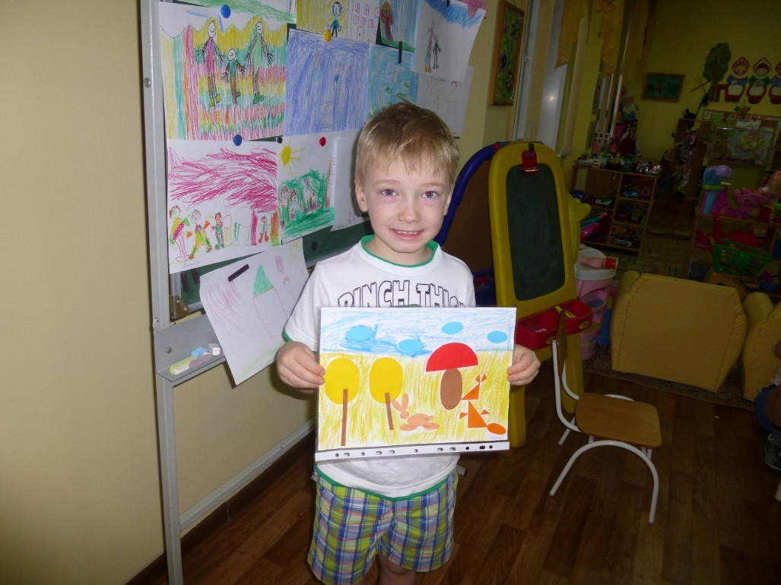
Сказка «Лиса и заяц» (Сочинила семья Степановых)
В одном лесу жили заяц и лиса. Как-то раз они встретились, и лиса начала охотиться за зайцем.
Зайчик спрятался от лисы под грибом. Лиса его не заметила, пробежала мимо.
Наступила ночь. Поднялся сильный ветер, зашуршали листья на деревьях. Зайчик нашёл норку и спрятался в ней. Когда рассвело, лиса и зайчик вышли из своих нор. Шёл дождь. Лиса подкарауливала зайца под деревом около норы. Когда зайчик вылез из норки, она схватила его и хотела съесть. Но случайно лиса выпустила его, и он убежал. В лесу поселился волк, и он стал охотиться за лисой. Теперь лиса убегала от волка и зайца не трогала. Вот и сказочки конец, а кто сочинил её – молодец!

